Slide 1
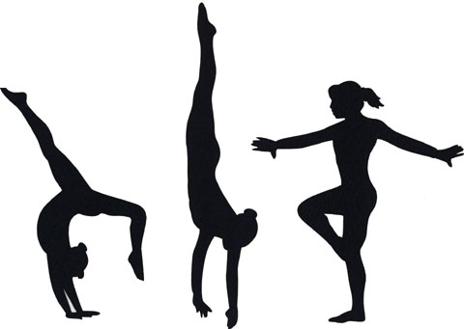
Подготовила: педагог. доп. образования Логинова О.В
Движение - это жизнь

Slide 2
Цель работы:
1. Показать значение двигательной активности для сохранения и укрепления здоровья школьника.
2. Составить рекомендации по двигательному режиму для школьников.
3. Пропагандировать здоровый образ жизни.

Slide 3
Когда мы длительное время проводим у экрана телевизора или монитора, родители, учителя или врачи делают нам замечания, просят сменить вид деятельности или заняться спортом. Это не придирки и ворчание по пустякам. Именно в детском возрасте закладываются основы здоровья, образ жизни и привычки.

Slide 4
Гимнастика, физические упражнения, ходьба должны прочно войти в повседневный быт каждого, кто хочет сохранить работоспособность, здоровье, полноценную и радостную жизнь”.
Древнее изречение Гиппократа

Slide 5
Движение
– это природное свойство человека. На ранних этапах развития общества благодаря движению человек находил пищу, спасался от врагов, познавал окружающий мир, совершенствовал свой организм. И в настоящее время развитие детей ми состояние здоровья взрослых зависят от двигательного режима.

Slide 6
Исследования гигиенистов и физиологов свидетельствуют:
до 82-85% дневного времени большинство учащихся находятся в статическом положении (сидя). У школьников произвольные движения занимают только 16-19% времени суток, из них на организованные формы физического воспитания приходится лишь 1-3%. Отмечают также изменение величины двигательной активности в разных учебных четвертях: снижение зимой, увеличение - весной и осенью.

Slide 7
Снижение двигательной активности – гиподинамия
способствует быстрой утомляемости и расстройствам в деятельности нервной системы, ускорению процессов старения.
может явиться причиной наращивания избыточной массы тела за счет отложений жира.
увеличивает риск заболеваний сердечно - сосудистой системы и способствует постоянному нервному напряжению
сказывается на обмене веществ, что проявляется в ухудшении деятельности пищеварительной системы и увеличении слоя жировой ткани.

Slide 8
Нужно использовать все виды двигательной активности: утреннюю гимнастику, уроки физкультуры, прогулки и игры на открытом воздухе, помощь по дому и в школе. Общая продолжительность движений в режиме дня должна составлять: в 7-10 лет – 4-5 часов; в 11-14 лет – около 4 часов; в 15-17 лет – 3-4 часа.

Slide 9
Виды спортивных упражнений.
Аэробные упражнения увеличивают снабжение тканей кислородом. Это ходьба, бег, плавание, гребля, танцы, теннис и др. Естественные упражнения (прогулка, купание в водоеме) полезнее тех, которые выполняются в помещении.
Силовые упражнения включают укрепление и увеличение размера мышц. Это отжимание, поднятие тяжестей, упражнения для брюшного пресса. Такие упражнения замедляют старение.
Растяжка тренирует гибкость и подвижность суставов. Это достигается наклонами, поворотами, вращениями. Однако увеличение отдельными видами упражнений может нанести вред здоровью. Например, поднятие тяжестей надо чередовать с растяжками и аэробными упражнениями.

Slide 10
Рекомендации по двигательному режиму школьника
Утренняя гимнастика – 10 минут дома
Утренняя гимнастика перед началом занятий – в школе
Уроки физкультуры – 3 часа в неделю
(рекомендовано 8-12)
Физкультпаузы на уроках и дома – 1,5-2 минуты
Двигательные игры после уроков, спортивные тренировки

Slide 11
Роль спорта в жизни человека
Человека, занимающегося спортом, сразу видно. Он отличается подтянутостью, красивой осанкой. Недаром говорят: «В здоровом теле – здоровый дух!» Люди, занимающиеся спортом, меньше болеют.

Slide 12
Люди ходят в секции, посещают спорт – клубы, играют в спортивные игры, закаляются и общаются с новыми людьми. Спортивные командные игры приносят радость победы.

Slide 13
Спорт воспитывает характер человека. Занятие спортом укрепляет силу воли, дисциплинирует людей. Ленивый человек не станет ежедневно рано вставать, чтобы делать пробежку, обливаться холодной водой. Только сильные духом люди способны дружить со спортом.

Slide 14
Нет ничего важнее здоровья человека, а чтобы быть здоровым надо заниматься спортом. Это должен знать каждый!

Slide 15
Я считаю, что девиз каждого человека должен быть таким: «Движение – это жизнь!»

Slide 16
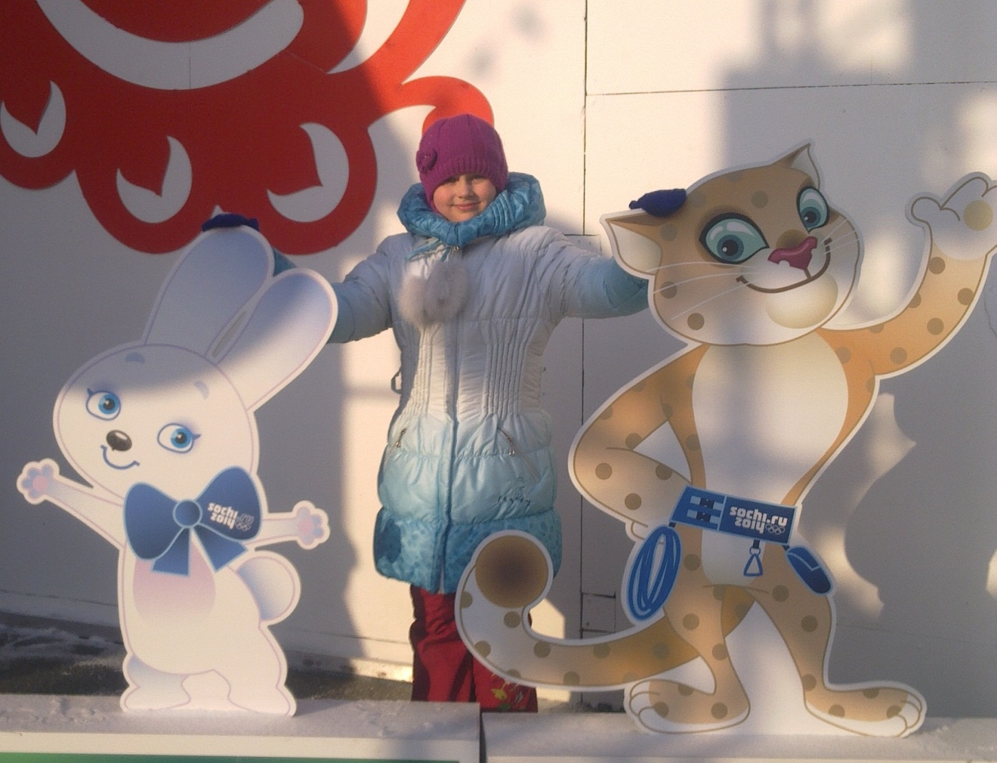
Спасибо за внимание!

